Slide 1
计数与期望

Slide 2
目录
组合数
容斥
期望

Slide 3
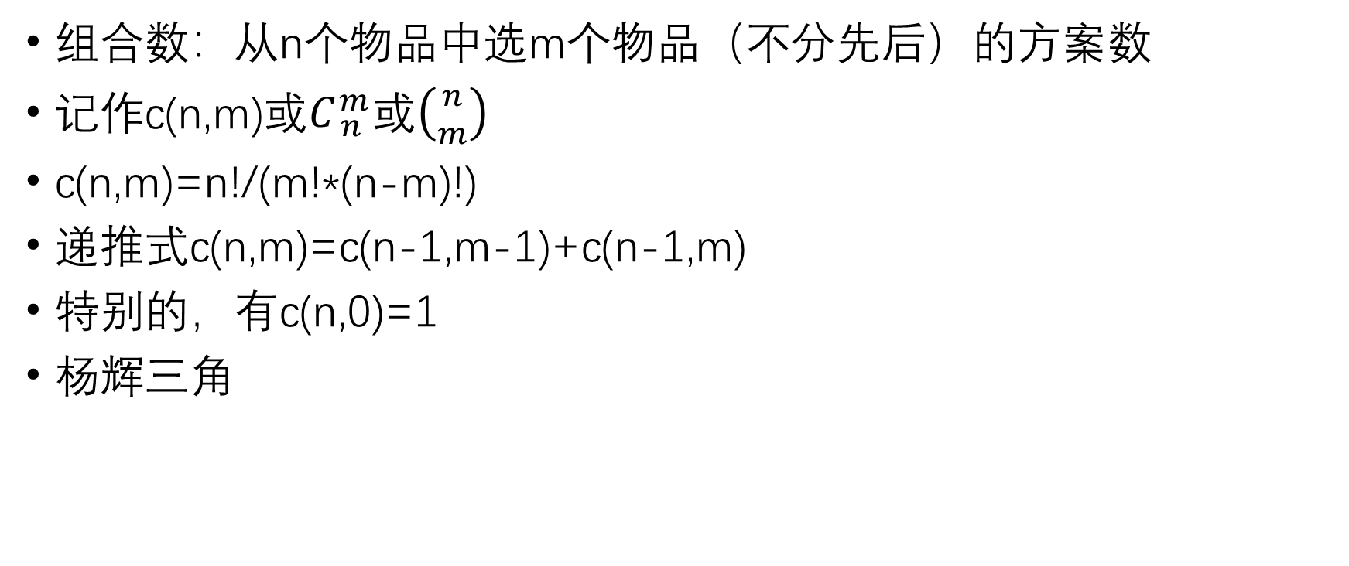
组合数
组合数：从n个物品中选m个物品（不分先后）的方案数
记作c(n,m)或$C_{ n}^{m}或\left({n \atop m}\right)$
c(n,m)=n!/(m!*(n-m)!)
递推式c(n,m)=c(n-1,m-1)+c(n-1,m)
特别的，有c(n,0)=1
杨辉三角

Slide 4

组合数
组合数的性质
c(n,m)=c(n,n-m)
c(n,m)=$\sum_{i=0}^{n−1}{c(i,m−1)}$
m*c(n,m)=n*c(n-1,m-1)
$\sum_{i=0}^{n}{c\left(n,i\right)=2^{n}}$

Slide 5
组合数
常见计数技巧
捆绑法
考虑这样一个问题：有n个人排队，其中有两个人一定要排在一起，问有几种排法？显然，我们可以考虑把这两个人绑在一起，将他们合并为一个人所以相当于是n-1个人排队，最后记得考虑两个人内部的顺序，共2 ( n − 1 ) ! 种
插空法
考虑这样一个问题：有n 个人排队，其中有两个人一定不排在一起，问有几种排法？我们先把剩下的n-2个人排好序，留出n−1个空位，然后把这两个人塞到空位里去就完事了，共(n−2)!(n−1)(n−2)种

Slide 6
组合数
隔板法
考虑这样一个问题：有n个相同的球,k个不同的盒子，把n个球放到盒子里，盒子不允许为空，有多少种方案如何计数呢？很简单，我们把n个球排成一行，在中间放上k-1块板接着，我们把第i−1 块板和第i块板之间的球放到第i 个盒子中就完了所以答案就是c(n-1,k-1)

Slide 7
组合数
例题1
求不定方程x1+x2+…+xk=n的非负整数解个数

Slide 8
组合数
插板法
X可能为0记得整体+1再计数
c(n+k-1,k-1)

Slide 9
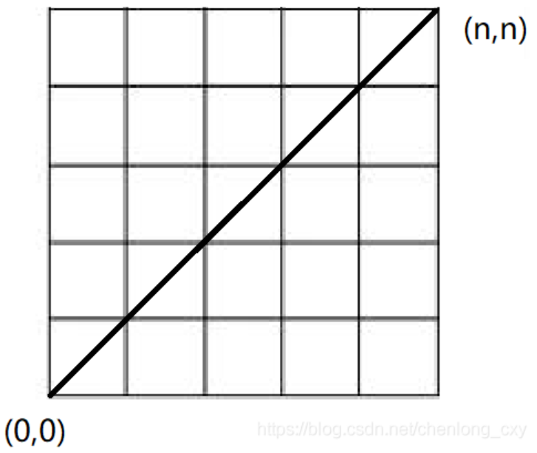
组合数
卡特兰数
简单来说，卡特兰数就是一个有规律的数列，在坐标图中可以表示为：从原点(0,0)出发，每次向x轴或者y轴正方向移动1个单位，直到到达(n,n)点，且在移动过程中不越过第一象限平分线的移动方案总数。

Slide 10
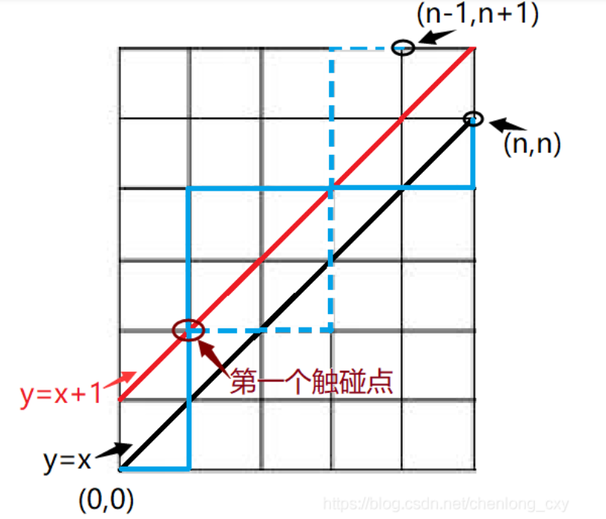
组合数
不越过第一象限平分线也就等价于不触碰到=x+1这条直线。而我们如果把触碰到了直线=x+1的路线的第一个与=x+1的触碰点之后的路线关于直线=x+1对称，并画出对称后的路线我们会发现触碰到了直线=x+1的路径的终点都变成了点(n-1,n+1)。也就是说，从(0,0)点到(n,n)点的路线当中触碰了直线=x+1的路线条数与从(0,0)点到(n-1,n+1)点的路线条数的数量是相等的。于是从(0,0)点到(n,n)点的非法路径条数为c(2n,n+1)。

Slide 11
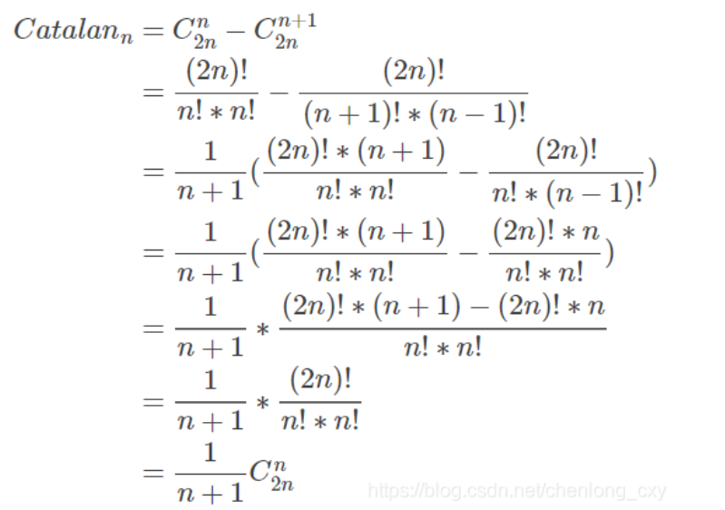
组合数

Slide 12
组合数
进出栈问题：栈是一种先进后出（FILO，First In Last Out）的数据结构．如下图1，1,2,3,4顺序进栈，那么一种可能的进出栈顺序是：1In→2In→2Out→3In→4In→4Out→3Out→1Out, 于是出栈序列为1,3,4,2。 那么一个足够大的栈的进栈序列为1,2,3,⋯,n时有多少个不同的出栈序列？

Slide 13
组合数
n + 1 个叶子节点能够构成多少种形状不同的满二叉树
满二叉树定义：如果一棵二叉树的结点要么是叶子结点，要么它有两个子结点，这样的树就是满二叉树。

Slide 14
容斥
忆苦思甜⼤会 回忆⼀下你做过的容斥题，描述⼀下什么是容斥
给定⼀些条件，问全部满⾜的对象的个数。 答案 = 所有对象 - ⾄少不满⾜其中⼀个的 + ⾄少不满⾜其中两 个的 - ⾄少不满⾜其中三个的 + ……

Slide 15
容斥
洛⾕ P2567 [SCOI2010]幸运数字
定义“幸运数”为⼗进制中每⼀位都是6或8的数，定义“类幸运数”为 “幸运数”的倍数。显然所有“幸运数”都是“类幸运数” 。
求⼀个闭区间[L, R]中“类幸运数”的个数。L, R <= 10^10 .

Slide 16
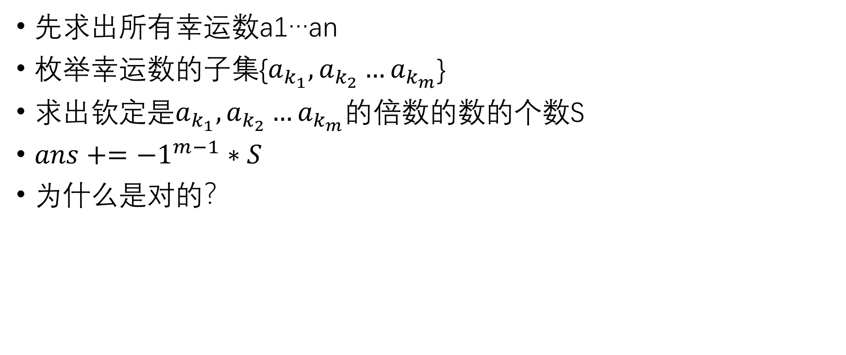
容斥
先求出所有幸运数a1…an
枚举幸运数的子集{$a_{k_{1}},a_{k_{2}}…a_{k_{m}}$}
求出钦定是$a_{k_{1}},a_{k_{2}}…a_{k_{m}}的$倍数的数的个数S
$ans+={−1}^{m−1}∗S$
为什么是对的？

Slide 17
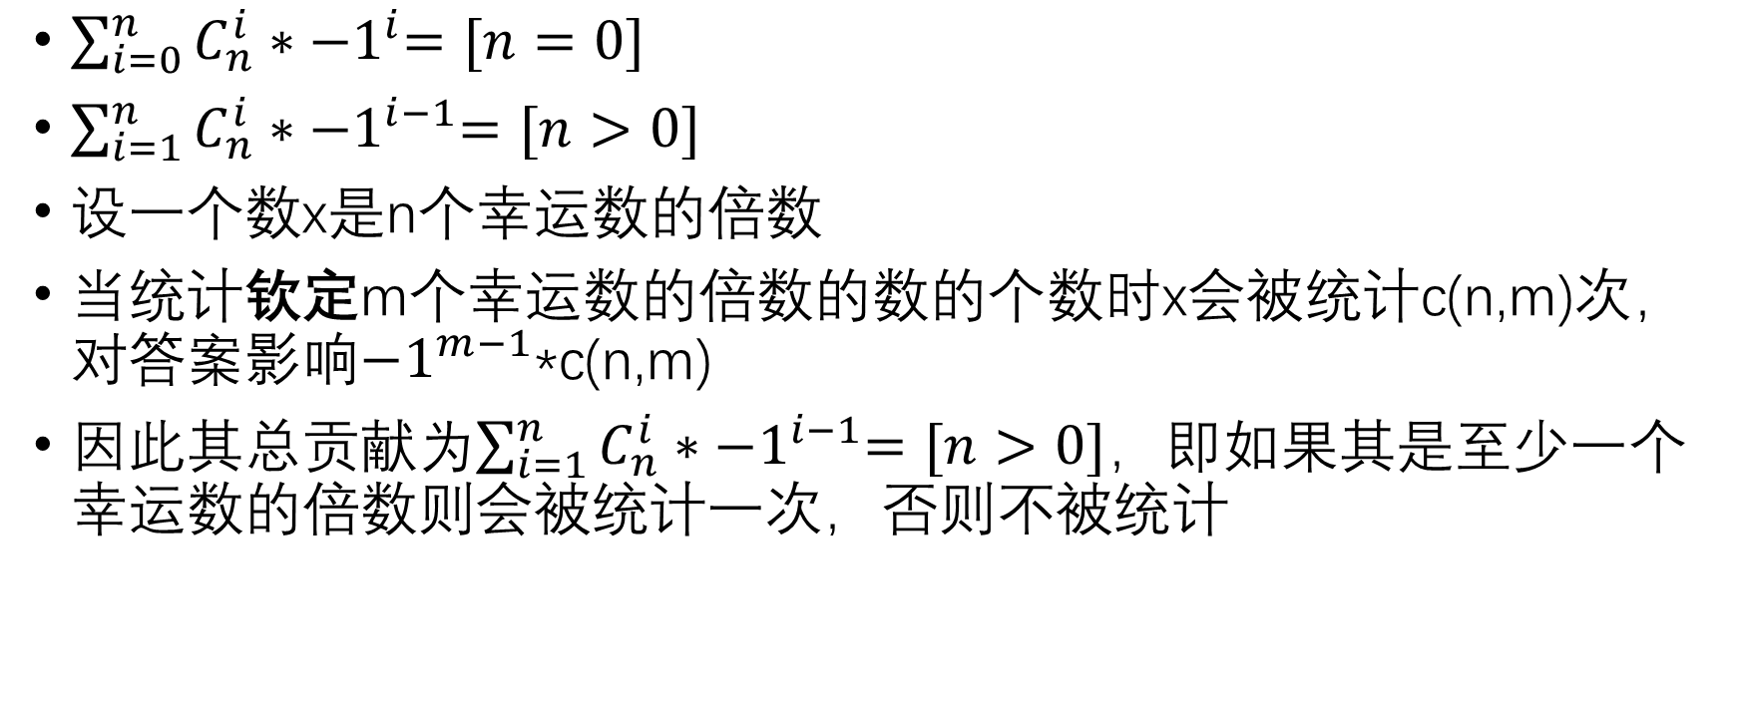
容斥
$\sum_{i=0}^{n}{C_{n}^{i}∗{−1}^{i}=[n=0]}$
$\sum_{i=1}^{n}{C_{n}^{i}∗{−1}^{i−1}=[n>0]}$
设一个数x是n个幸运数的倍数
当统计钦定m个幸运数的倍数的数的个数时x会被统计c(n,m)次，对答案影响${−1}^{m−1}$*c(n,m)
因此其总贡献为$\sum_{i=1}^{n}{C_{n}^{i}∗{−1}^{i−1}=[n>0]}$，即如果其是至少一个幸运数的倍数则会被统计一次，否则不被统计

Slide 18
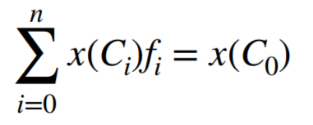
容斥
这些±1的本质是什么？
问题要求⼀些物品x在条件C0下的贡献x(C0)之和。
容斥的做法就是构造⼀些相对好求的条件C1, C2, C3, …, Cn 再对每个条件构建⼀个系数f1, f2, f3, …, fn 使得对任意物品x，满⾜
这使得知道所有Ci的情况下，所有fi可以DP求出来。

Slide 19
容斥
给定 m 个数 a1, …, am, 统计 [1,n] 的整数中, 满⾜ a1, …, am 中有奇数个数整除它的数的个数。m <= 15。

Slide 20
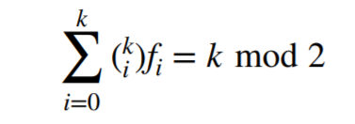
容斥
给定 m 个数 a1, …, am, 统计 [1,n] 的整数中, 满⾜ a1, …, am 中有奇数个数整除它的数的个数。m <= 15。
x是[1, n]中的任意⼀个数，设x被a[]中的k个数整除。则有：
DP打表找规律可得 fi = [i ≠ 0](-2)^(i – 1) 。

Slide 21
容斥
有一个长度为 n 的排列 a，其中有一些位置被替换成了-1，你需要尝试恢复这个排列，将-1替换回数字。 求多少种可行方案使得得到的是一个排列且不存在ai=i的位置。

Slide 22

容斥
Fi代表钦定i个位置不合法的方案数
总不合法方案数即为
$$\sum_{i=1}^{n}{f_{i}∗{−1}^{i−1}}$$

Slide 23
容斥
求不定方程x1+x2+…+xk=n的非负整数解个数
给定k个限制条件xi<=bi
k<=20

Slide 24
容斥
给定 n 个数 a1, ..., an, 要求将所有数分成两组, 使得两组中 元素 or 和相同. n ≤ 50, 0 ≤ ai ≤ 2^20

Slide 25
容斥
枚举所有i，如果所有数第i位都是0，则随便放；如果有的数第i位 是1，那么⼀定两组or和的第i位都是1，所以第i位是1的数不能都放 同⼀组。但是这个条件不好算。
所以我们正难则反，求这⼀位是1的数都放在同⼀组的数量。 枚举⾄少有哪些⼆进制位“1放在同⼀组”，进⾏容斥。
对于每种情况，⽤并查集进⾏维护。

Slide 26
容斥
洛⾕ P3349 [ZJOI2016]⼩星星
给你⼀个 n 个点 m 条边的⽆向图，再给你⼀棵 n 个点的树，问 有多少种点编号的映射⽅式，使得 n 个点恰好匹配, 且树上的边均 存在于原图中。
n <= 17。

Slide 27
容斥
考虑⼀个错误的树形DP。 f[u][i] 表示树中节点u匹配原图节点i的情况下，⼦树u⽅案数。
这个DP的复杂度是多少？ O(n^3)。
为什么这个DP错误？ 因为这样树中不同的点可能映射到图中同⼀个点。
怎样避免这种情况？
枚举点集S，求映射的点集最多是S的⽅案数。容斥。 复杂度O(2^n*n^3)。

Slide 28
期望
什么是期望？
均摊？大量样本下的平均值？
可以理解为Σ所求权值*该权值出现的概率

Slide 29
期望
随机扔硬币，第⼀次扔到正⾯就停，期望扔多少次？
2次！
x = 1 + x/2, 解得 x = 2。

Slide 30
期望
UVA10288 优惠券 Coupons
每张彩票上有一个漂亮图案，图案一共n种，如果你集齐了这n种图案就可以召唤神龙兑换大奖。
现在请问，在理想（平均）情况下，你买多少张彩票才能获得大奖的？

Slide 31

期望
若一件事情每次有p的概率发生，则期望在1/p次后发生

Slide 32
期望
LOJ #6342. 跳⼀跳
Δx同学不仅是1500⽶冠军，⽽且还擅⻓跳远。有⼀天，他站在⼀排n 个格⼦中的第1个格⼦上，向第n个格⼦跳。Δx同学喜欢随机，于是他每次从当前格⼦（第i个格⼦）起跳时，会等概率随机落在[i, n] 中的任意⼀个格⼦上（是的，他有可能落在原地）。Δx想知道他期 望跳多少次才能落在第n个格⼦上。n <= 10^7 。（虽然他⼀眼 秒了，但他还是想考考你。）

Slide 33
期望
⼀个想法：设f[i]表示从1跳到i期望跳多少次。
……转移⽅程写不出来。
反过来，设f[i]表示还剩i个格⼦（n - 当前格⼦号），期望跳多 少次。
f[i] = (f[0] + f[1] + … + f[i]) / (i + 1) + 1
移项，合并f[i]同类项，得
f[i] = (f[0] + f[1] + … + f[i-1]) / i + (i + 1) / i
设前缀和为s[]，即 f[i] = s[n-1]/i + (i+1)/i。
O(n)可求。

Slide 34
期望
有n种不同的邮票，皮皮想收集所有种类的邮票。唯一的收集方法是到同学凡凡那里购买，每次只能买一张，并且买到的邮票究竟是 n种邮票中的哪一种是等概率的，概率均为 1/n。但是由于凡凡也很喜欢邮票，所以皮皮购买第 k次邮票需要支付 k元钱。
现在皮皮手中没有邮票，皮皮想知道自己得到所有种类的邮票需要花费的钱数目的期望。

Slide 35
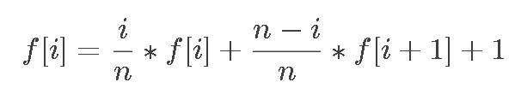
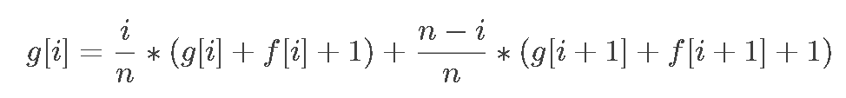
期望
Fi为现在取到i张邮票,要取完剩下邮票的期望次数
Gi为现在取到i张邮票,要取完剩下邮票的期望价格

Slide 36
期望
给出一有根树，每次等概率删除一个点和其子树，问删完期望步数

Slide 37
期望
期望是有可加性的，删掉所有节点的期望就是所有节点被删的期望的和。
显然一个节点被删的花费是1，但是它能否贡献期望是有概率的，假设他的祖先节点比他先被删除，那么他是不可以产生贡献的，因此我们可以将他的期望看成是这样
E ( x ) = { 1 , x 先 于 祖 先 被 删 除 0 , x 后 于 祖 先 被 删 除}

Slide 38
期望
那么根据期望的性质可以知道单个结点被删除的期望就应该是1 ∗ p (先 于 祖 先) + 0 ∗ p (晚 于 祖先)
既然只考虑祖先，那么可以直接看一条链路，假如要精准删除掉x，显然概率应是1/deep[x]。那么相应的期望也就是他了。
综上，求出各点深度取倒数求和即可。

